Slide 1
Фикси-экскурсия по русской избе

Slide 2
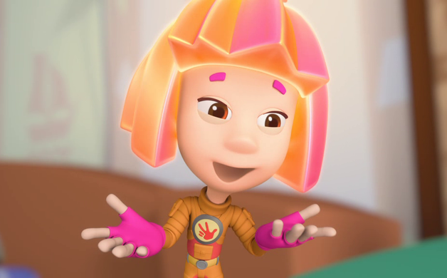
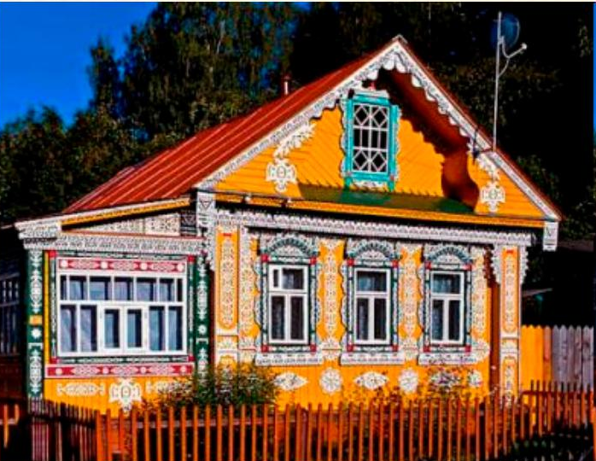
Изба
Бревенчатый крестьянский дом в деревне

Slide 3
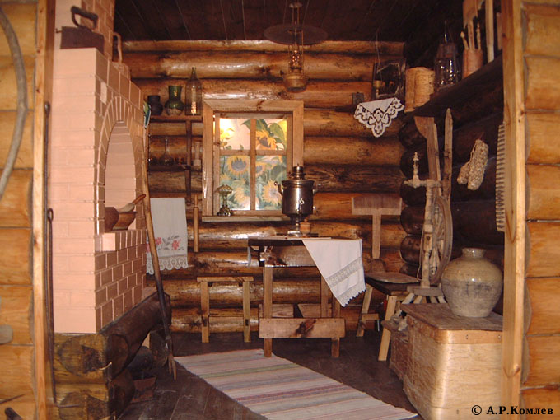
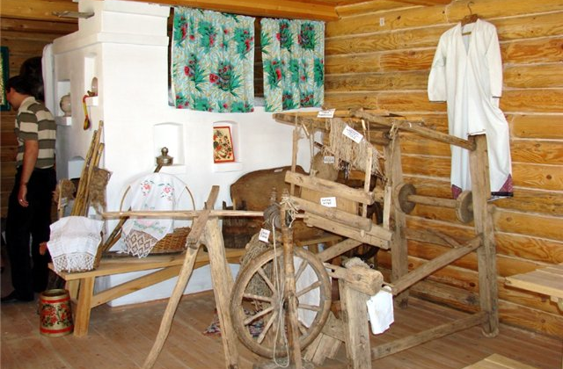
Изба внутри
Notes:
Изба внутри

Slide 4
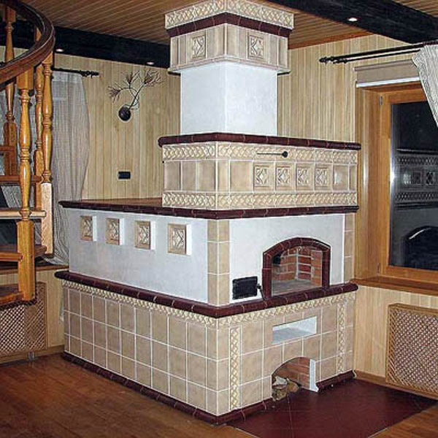
Печь
Устройство для отапливания помещения и варки пищи.

Slide 5
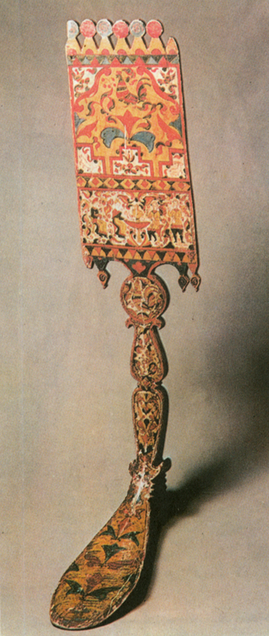
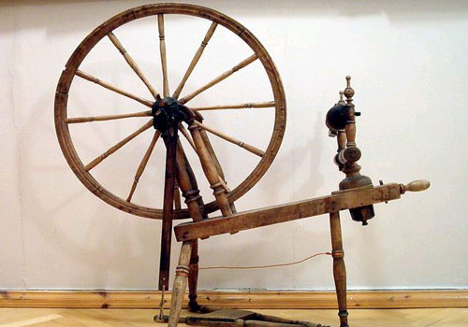
Прялка
Приспособление, устройство для ручного прядения, приводимое в движение ножной педалью.

Slide 6
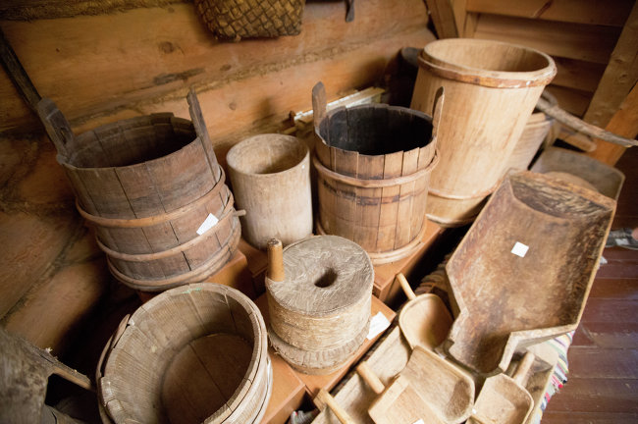
Кухонная утварь
представляет собой ни что иное как хозяйственные предметы, которые используют в процессе приготовления пищи

Slide 7
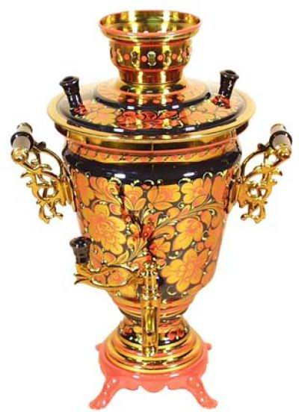
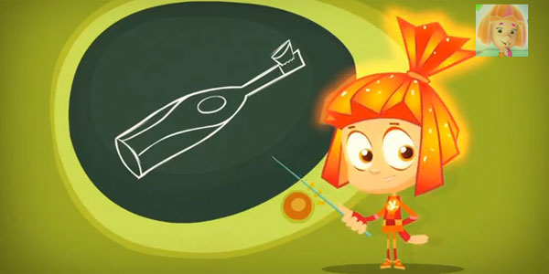
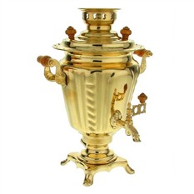
Самовар
устройство для кипячения воды

Slide 8
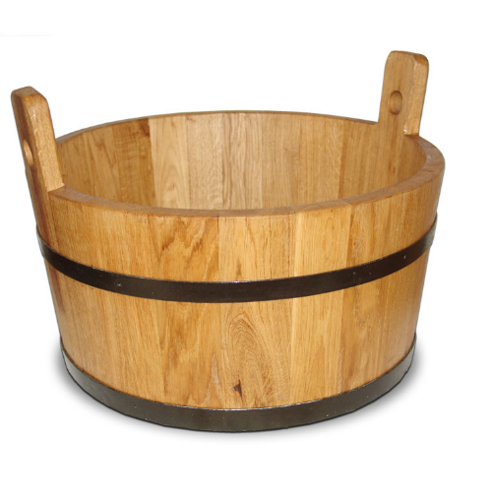
Ушат
Деревянный тазик с двумя ушами на верхнем срезе, в отверстия которых продевается палка для подъёма, ношения

Slide 9
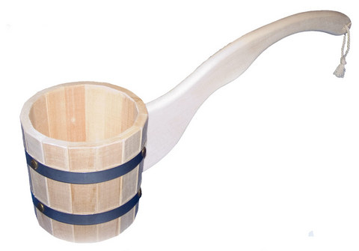
Ковш
Широкий сосуд округлой формы с ручкой для зачерпывания жидкостей

Slide 10
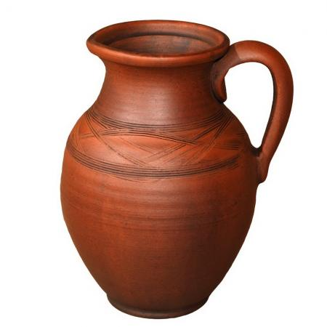
Кувшин
Высокий суживающийся кверху сосуд с ручкой и носиком.

Slide 11
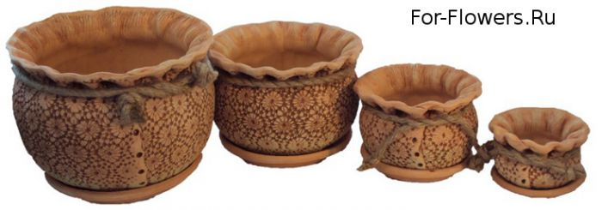
Горшок
низкий устойчивый, керамический сосуд с широким горлом

Slide 12
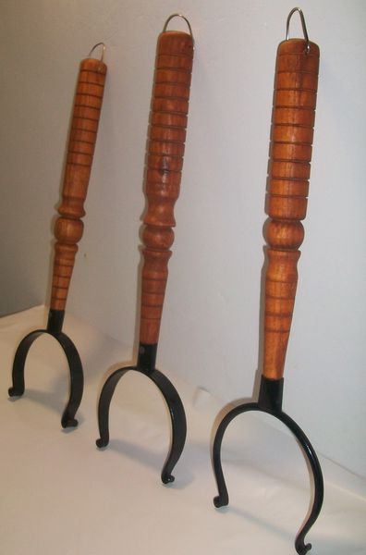
Ухват
Длинная палка с металлической вилкой на конце, которой захватывают и ставят в русскую печь горшки, чугуны

Slide 13
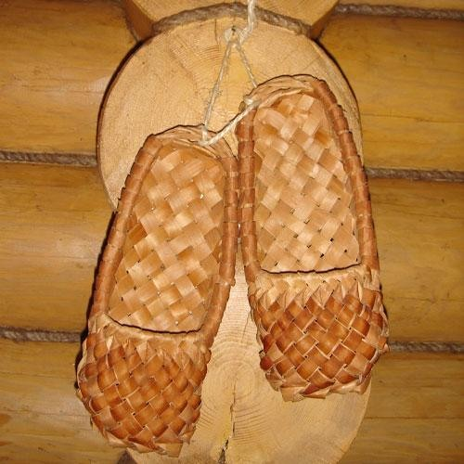
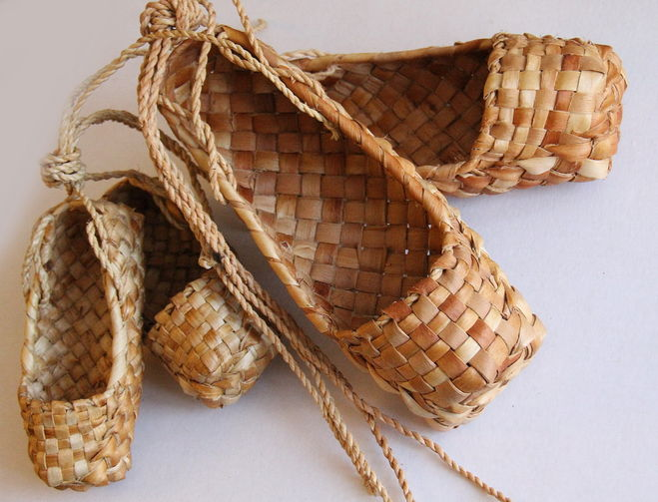
Лапти
низкая обувь, распространённая на Руси в старину, и бывшая в широком употреблении в сельской местности сплетённая из древесного лыка

Slide 14
До новых встреч!

